Slide 1

Lasso,Ritge Regression
2021/02/23
경남대
빅데이터 센터
+

Slide 2

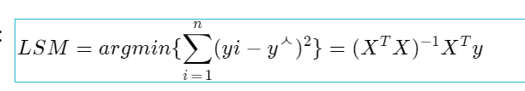
MSE
Enjoy your stylish business and campus life with BIZCAM
√
PPTBIZCAM
+
오차제곱합
EDA란?
CONTENTS
CONTENTS
CONTENTS
CONTENTS
CONTENTS
이상치와 결측치
최소 제곱법
평균제곱오차를 최소화하는 식

Slide 3
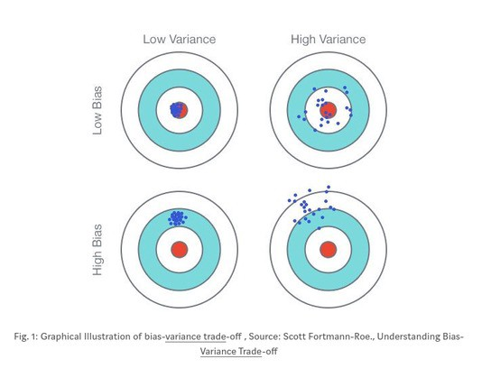
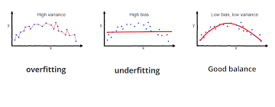
Bias,Variance 란?
√
경남대
빅데이터 센터
+
Stepwise
Regression란?
CONTENTS
다중공선성
Stepwise Regression
후진게거법과 전진선택법
유의수준
-END-
Bias = 편향
Variance = 분산
Notes:
1.즉 데이터를 분석하기 전에 그래프나 통계적인 방법으로 자료를 직관적으로 바라보는 과정입니다.
2.

Slide 4
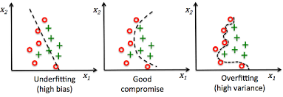
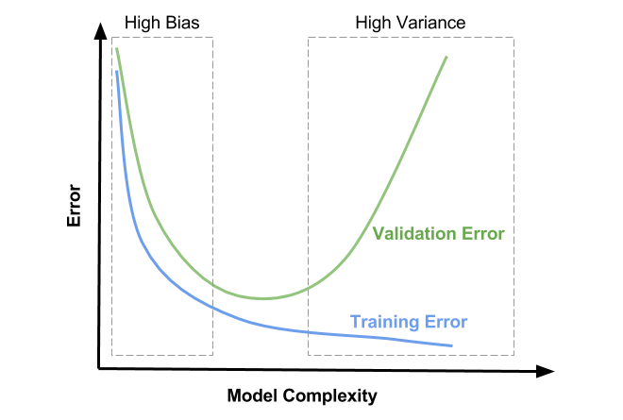
Bias,Variance 란?
√
경남대
빅데이터 센터
+
Stepwise
Regression란?
CONTENTS
다중공선성
Stepwise Regression
후진게거법과 전진선택법
유의수준
-END-
Notes:
1.즉 데이터를 분석하기 전에 그래프나 통계적인 방법으로 자료를 직관적으로 바라보는 과정입니다.
2.

Slide 5
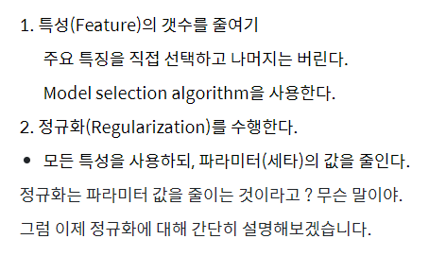
Bias,Variance 란?
√
경남대
빅데이터 센터
+
Stepwise
Regression란?
CONTENTS
다중공선성
Stepwise Regression
후진게거법과 전진선택법
유의수준
-END-
Notes:
1.즉 데이터를 분석하기 전에 그래프나 통계적인 방법으로 자료를 직관적으로 바라보는 과정입니다.
2.

Slide 6
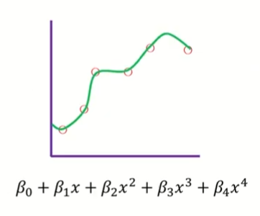
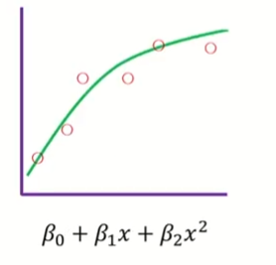
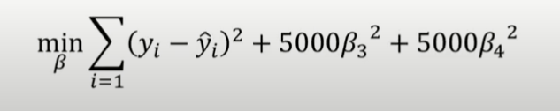
정규화
Enjoy your stylish business and campus life with BIZCAM
√
PPTBIZCAM
+
EDA란?
CONTENTS
CONTENTS
CONTENTS
CONTENTS
CONTENTS
정규화(Regularization)은 일반화 라고 도 하며 회귀계수에 제약을 가함으로써 Overfitting을 방지하고 모델의 일반화 성능을 높이는 기법.
이상치와 결측치

Slide 7
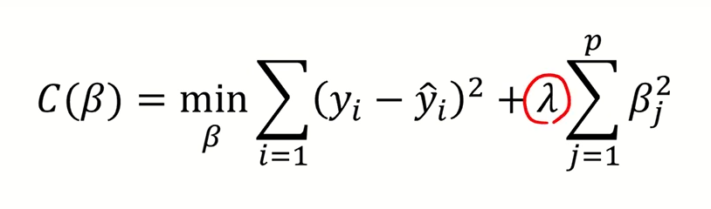
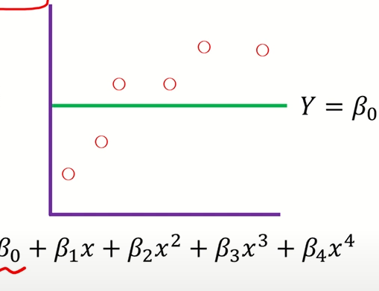
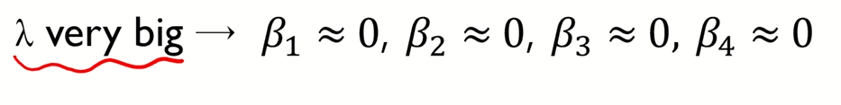
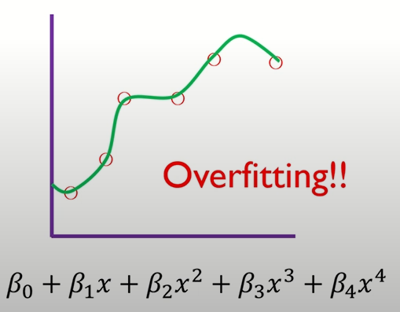
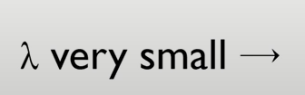
정규화란?
√
경남대
빅데이터 센터
+
Stepwise
Regression란?
CONTENTS
이상치와 결측치
정규화와 표준화
더미 변수 만들기
교차검증
-END-
Notes:
1.즉 데이터를 분석하기 전에 그래프나 통계적인 방법으로 자료를 직관적으로 바라보는 과정입니다.
2.

Slide 8
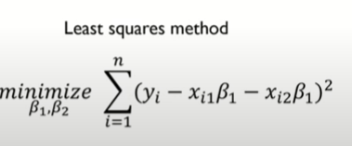
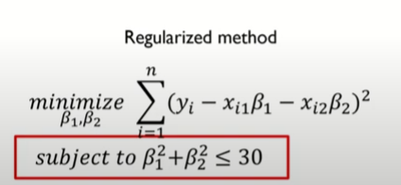
정규화 란?
√
경남대
빅데이터 센터
+
Stepwise
Regression란?
CONTENTS
이상치와 결측치
정규화와 표준화
더미 변수 만들기
교차검증
-END-
최소제곱법
정규화
실제y값과 예측된y값의 오차를 최소화
Bias관점의 모델
실제y값과 예측된 y값의 오차를 최소화 시키되 제약을 걸어 최소화
Variance 관점의 모델
Notes:
1.즉 데이터를 분석하기 전에 그래프나 통계적인 방법으로 자료를 직관적으로 바라보는 과정입니다.
2.

Slide 9
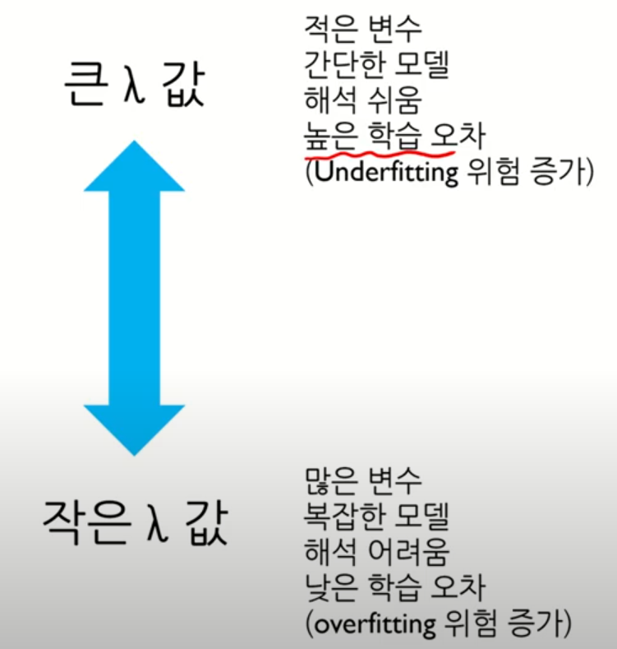
라쏘회귀 란?
√
경남대
빅데이터 센터
+
Stepwise
Regression란?
CONTENTS
이상치와 결측치
정규화와 표준화
더미 변수 만들기
교차검증
-END-
Notes:
1.즉 데이터를 분석하기 전에 그래프나 통계적인 방법으로 자료를 직관적으로 바라보는 과정입니다.
2.

Slide 10
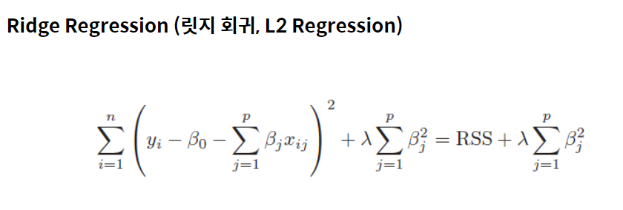
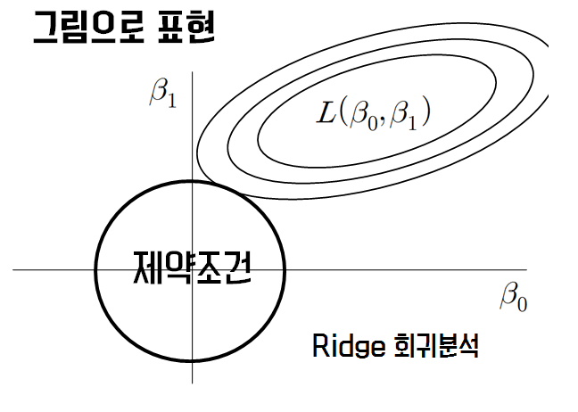
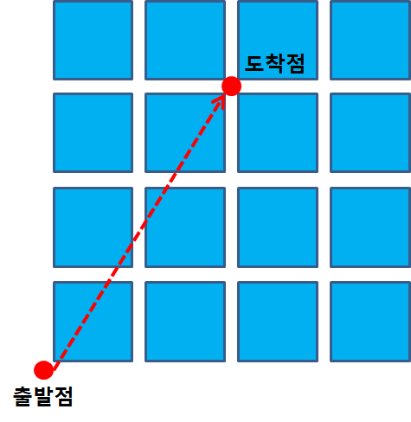
릿지회귀 란?
√
경남대
빅데이터 센터
+
Stepwise
Regression란?
CONTENTS
이상치와 결측치
정규화와 표준화
더미 변수 만들기
교차검증
-END-
Notes:
1.즉 데이터를 분석하기 전에 그래프나 통계적인 방법으로 자료를 직관적으로 바라보는 과정입니다.
2.

Slide 11
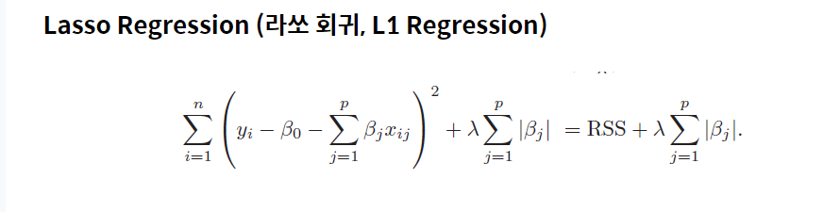
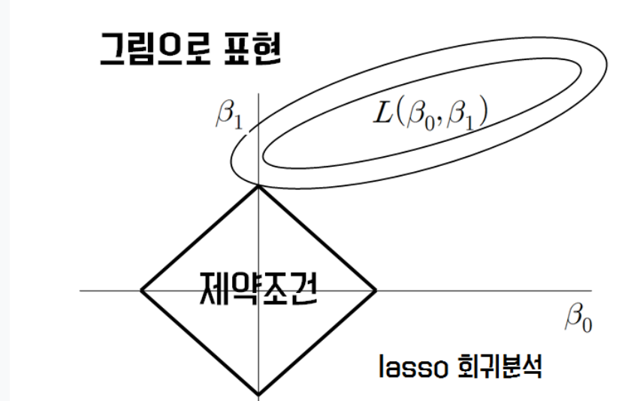
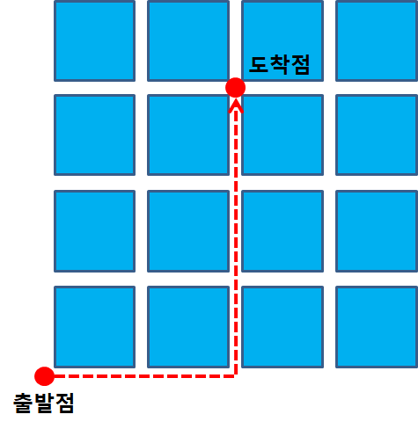
라쏘회귀 란?
√
경남대
빅데이터 센터
+
Stepwise
Regression란?
CONTENTS
이상치와 결측치
정규화와 표준화
더미 변수 만들기
교차검증
-END-
Notes:
1.즉 데이터를 분석하기 전에 그래프나 통계적인 방법으로 자료를 직관적으로 바라보는 과정입니다.
2.

Slide 12
라쏘회귀 란?
√
경남대
빅데이터 센터
+
Stepwise
Regression란?
CONTENTS
이상치와 결측치
정규화와 표준화
더미 변수 만들기
교차검증
-END-
Ridge | Lasso
L2-norm | L1-norm
변수선택 불가능 | 변수선택가능
가중치를 0에가깝게, 특성들의 영향력 감소 | 가중치를 0으로, 특성 무력화
특성의 중요도가 전체적으로 비슷할때 | 일부 특성이 중요할때
크기가 큰 변수를 우선적으로 줄임
Notes:
1.즉 데이터를 분석하기 전에 그래프나 통계적인 방법으로 자료를 직관적으로 바라보는 과정입니다.
2.

Slide 13
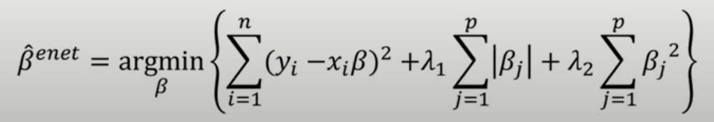
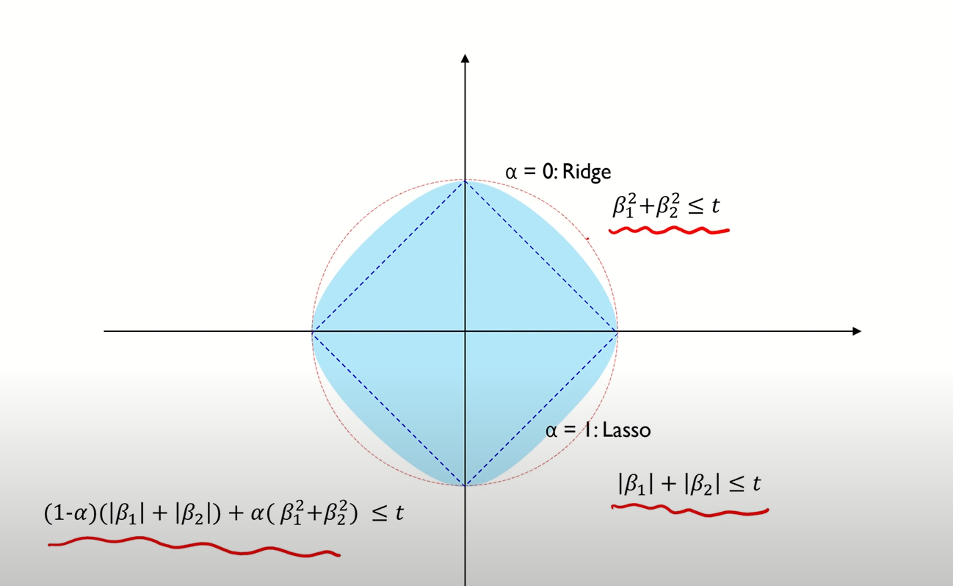
엘라스틱넷 이란?
√
경남대
빅데이터 센터
+
Stepwise
Regression란?
CONTENTS
이상치와 결측치
정규화와 표준화
더미 변수 만들기
교차검증
-END-
Notes:
1.즉 데이터를 분석하기 전에 그래프나 통계적인 방법으로 자료를 직관적으로 바라보는 과정입니다.
2.

